Slide 1
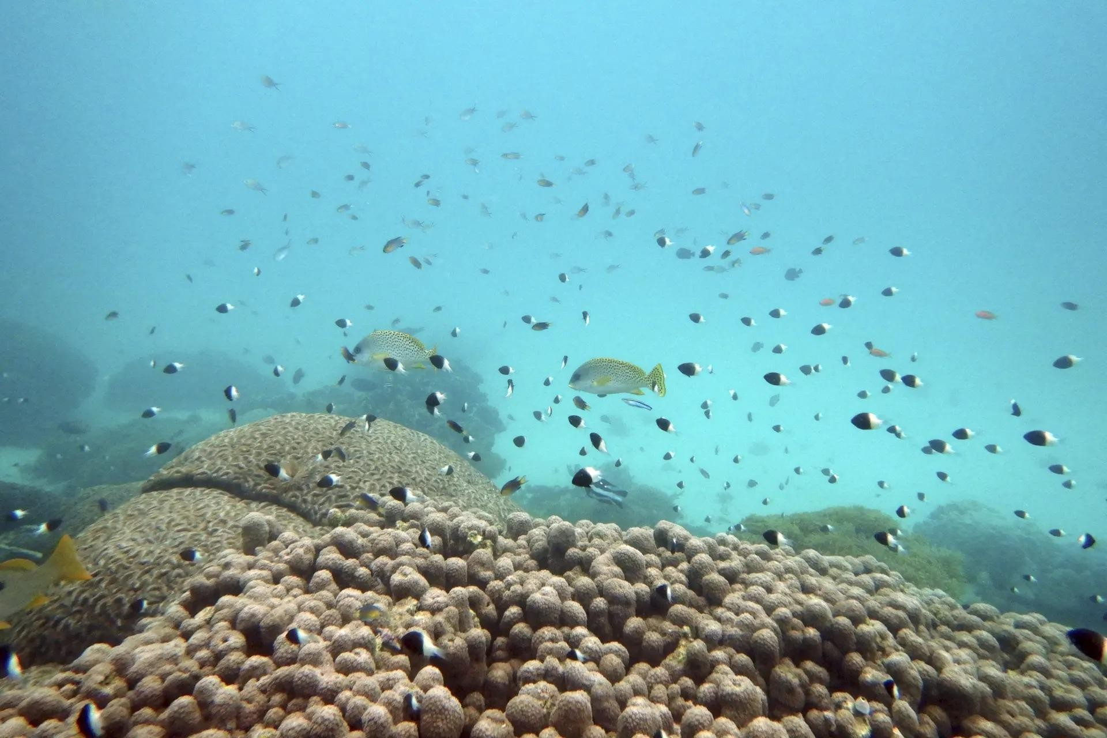
BÀI 9:
HÔM NAY VÀ NGÀY MAI
Văn bản 2: CHOÁNG NGỢP VÀ ĐAU ĐỚN NHỮNG CẢNH BÁO TỪ LOẠT PHIM
“HÀNH TINH CỦA CHÚNG TA”
(Lâm Lê)

Slide 2
Trong những năm gần đây, khi bàn về môi trường tự nhiên trên Trái Đất, có một số cụm từ hay hình ảnh được các phưong tiện truyền thông nhắc đến rất nhiều lần. Theo tìm hiểu của em, đó là những cụm từ hay hình ảnh nào?

Slide 3
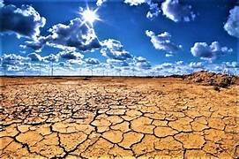
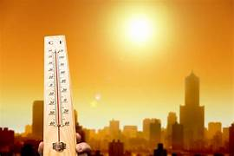
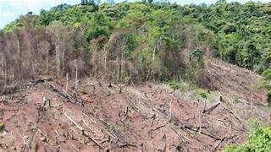
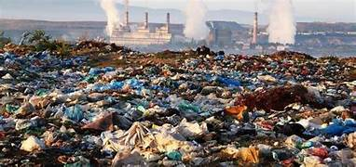
1
2
BIẾN ĐỔI KHÍ HẬU
NHIỆT ĐỘ TRÁI ĐẤT NÓNG LÊN
3
4
MÔI TRƯỜNG SUY THOÁI
Ô NHIÊM MÔI TRƯỜNG

Slide 4
I. TÌM HIỂU CHUNG
1. Tác giả
- Lâm Lê: bút danh của của Lê Hồng Lâm, sinh năm 1977, quê ở Quảng Trị.
- Ông là nhà báo chuyên viết phê bình điện ảnh;
- Tác giả của các cuốn sách: Xem chữ đọc hình (2005), Chơi cùng cấu true (2009), Cánh chim trong gió (2016), 101 bộ phim Việt Nam hay nhất (2018), Người tình không chân dung (2020).

Slide 5
I. TÌM HIỂU CHUNG
1. Tác giả
2. Đọc - tóm tắt và giải thích từ khó
+“Hành tinh của chúng ta” có tên tiếng Anh là Our Planet.
+ BBC Earth: một chương trình thuê bao tài liệu, thuộc quyền sở hữu và điều hành của BBC Studios (Anh).
+ Pich-xa: hãng phim hoạt hình nổi tiếng của Hoa Kỳ.
3. Phương thức biểu đạt:
Thuyết minh
4. Kiểu văn bản:
Văn bản thông tin giới thiệu bộ phim.

Slide 6
I. TÌM HIỂU CHUNG
5. Bố cục:
3 phần:
- Phần 1 (Đoạn 1,2): giới thiệu chung vể “loạt phim”;
- Phần 2 (các đoạn nằm trong đề mục Rất nhiều loài đang đứng bên bờ vực tuyệt chủng): nhấn mạnh những nguy cơ đối với môi trường sống mà “loạt phim” muốn thể hiện;
- Phần 3 (gồm các đoạn tiếp nối sau đề mục Nhưng vẫn chưa quá muộn: Những tín hiệu tích cực, khả quan qua 8 tập phim Hành tinh của chúng ta.

Slide 7
II. KHÁM PHÁ VĂN BẢN
1. Tóm tắt những thông tin cơ bản về loạt phim

Slide 8
HOẠT ĐỘNG NHÓM (5 phút)
Tóm tắt những thông tin cơ bản về loạt phim được tác giả trình bày trong văn bản ?
Hoàn thành vào phiếu học tập số 1
Những thông tin cơ bản về loạt phim
Giới thiệu chung về loạt phim | ....................................................................................................................................................................................
Nội dung của loạt phim | ...................................................................................................................................................................................

Slide 9
HOẠT ĐỘNG NHÓM (5 phút)
Tóm tắt những thông tin cơ bản về loạt phim được tác giả trình bày trong văn bản ?
Hoàn thành vào phiếu học tập số 1
Những thông tin cơ bản về loạt phim
Giới thiệu chung về loạt phim | ....................................................................................................................................................................................
Nội dung của loạt phim | ...................................................................................................................................................................................

Slide 10
Những thông tin cơ bản về loạt phim
Giới thiệu chung về loạt phim | + Bộ phim gồm 8 tập. + Bộ phim mang thông điệp “Hãy cứu lấy hành tinh của chúng ta…” + Bộ phim quay về 8 môi trường sống khác nhau trên Trái Đất.
Nội dung của loạt phim | + Tái hiện vẻ đẹp kì diệu, phong phú của thế giới tự nhiên trên Trái Đất (choáng ngợp). +Cảnh báo đau lòng về sự suy thoái của môi trường sống bởi nhiều nguyên nhân, trong đó có nguyên nhân đến từ hoạt động của con người (Đau đớn). + Toát lên sự lạc quan, những tín hiệu tích cực về khả năng phục hồi của môi trường sống trên Trái Đất nhờ vào sự “tỉnh ngộ” của con người (Hy vọng).

Slide 11
II. KHÁM PHÁ VĂN BẢN
1. Tóm tắt những thông tin cơ bản về loạt phim
+ Bộ phim gồm 8 tập, quay về 8 môi trường sống khác nhau trên Trái Đất.
+ Tái hiện vẻ đẹp kì diệu, phong phú của thế giới tự nhiên trên Trái Đất (choáng ngợp).
+ Cảnh báo về sự suy thoái của môi trường sống (Đau đớn).
+ Lạc quan vì những tín hiệu tích cực về khả năng phục hồi của môi trường (Hy vọng).

Slide 12
II. KHÁM PHÁ VĂN BẢN
2. Những cảnh báo từ loạt phim
a. Vẻ đẹp kì vĩ, diễm lệ của đời sống muôn loài:
Những cánh rừng mưa nhiệt đới, những đại dương sâu thẳm, sông ngòi và những khu rừng rậm, hàng chục ngàn chú chim cánh cụt đi lạch bạch, những con hải mã khổng lồ, mập mạp, đàn cá heo, ca mập, cá ngừ vây xanh… như thể chúng bước ra từ một bộ phim hoạt hình của hãng Pích-xa⁽²⁾ (Pixar)...
* Sử dụng phép liệt kê và so sánh, làm nổi bật vẻ đẹp trù phú, sinh động của thế giới tự nhiên, vẻ đẹp đến ngỡ ngàng, choáng ngợp.

Slide 13
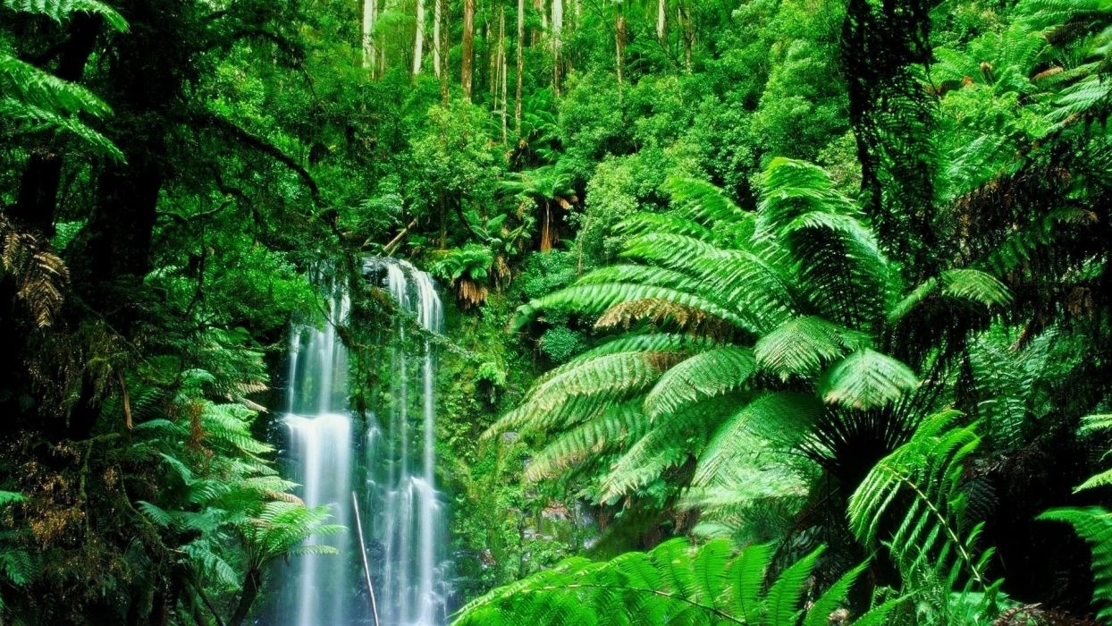
CÁNH RỪNG MƯA NHIỆT ĐỚI

Slide 14
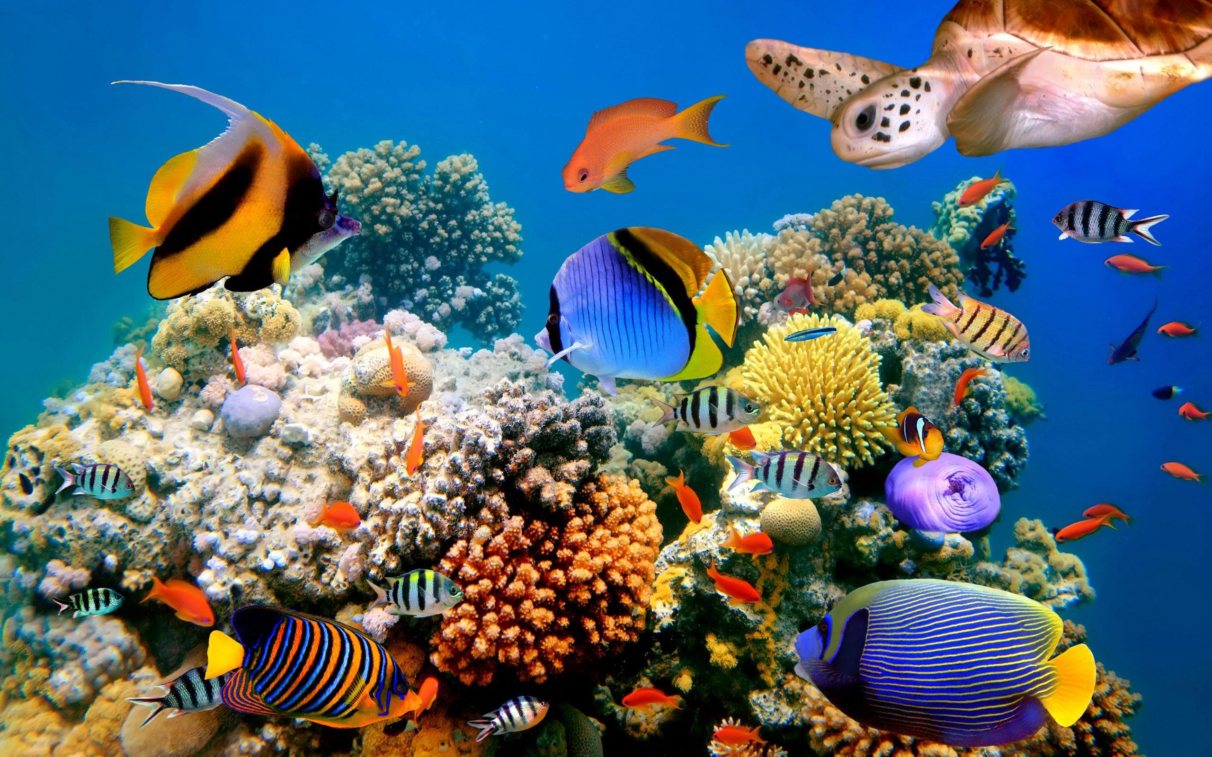
ĐẠI DƯƠNG SÂU THẲM

Slide 15
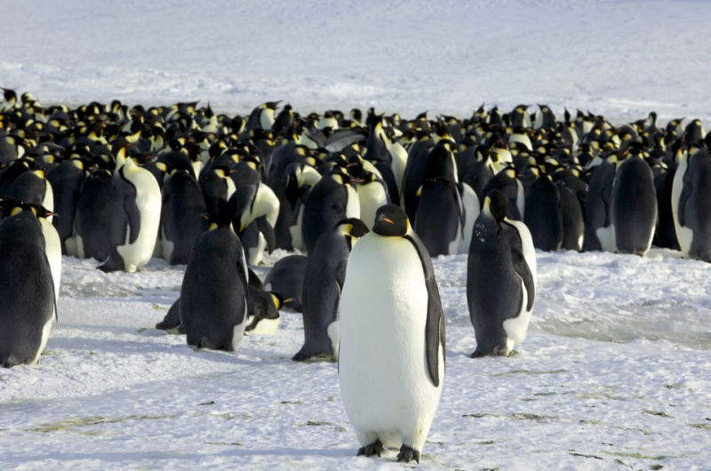
CHIM CÁNH CỤT

Slide 16
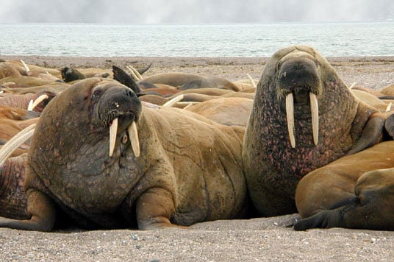
HẢI MÃ KHỔNG LỒ

Slide 17
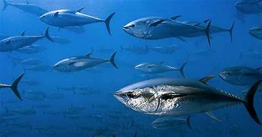
ĐÀN CÁ NGỪ VÂY XANH

Slide 18
II. KHÁM PHÁ VĂN BẢN
2. Những cảnh báo từ loạt phim
b. Sự suy thoái, mai một của môi trường :
- Nhiều loài động vật hoang dã bị thu hẹp do biến đổi khí hậu, nước ngọt và rừng bị tàn phá
- Ở các đại dương, một phần ba lượng cá đã biến mất…
- Lũ lụt, hạn hán ngày càng trầm trọng, nhiệt độ trái đất nóng lên…
* Những số liệu, minh chứng sinh động, cảnh báo sự sa sút, suy thoái của môi trường tự nhiên ở mức trầm trọng, gây cảm giác đau đớn.

Slide 19
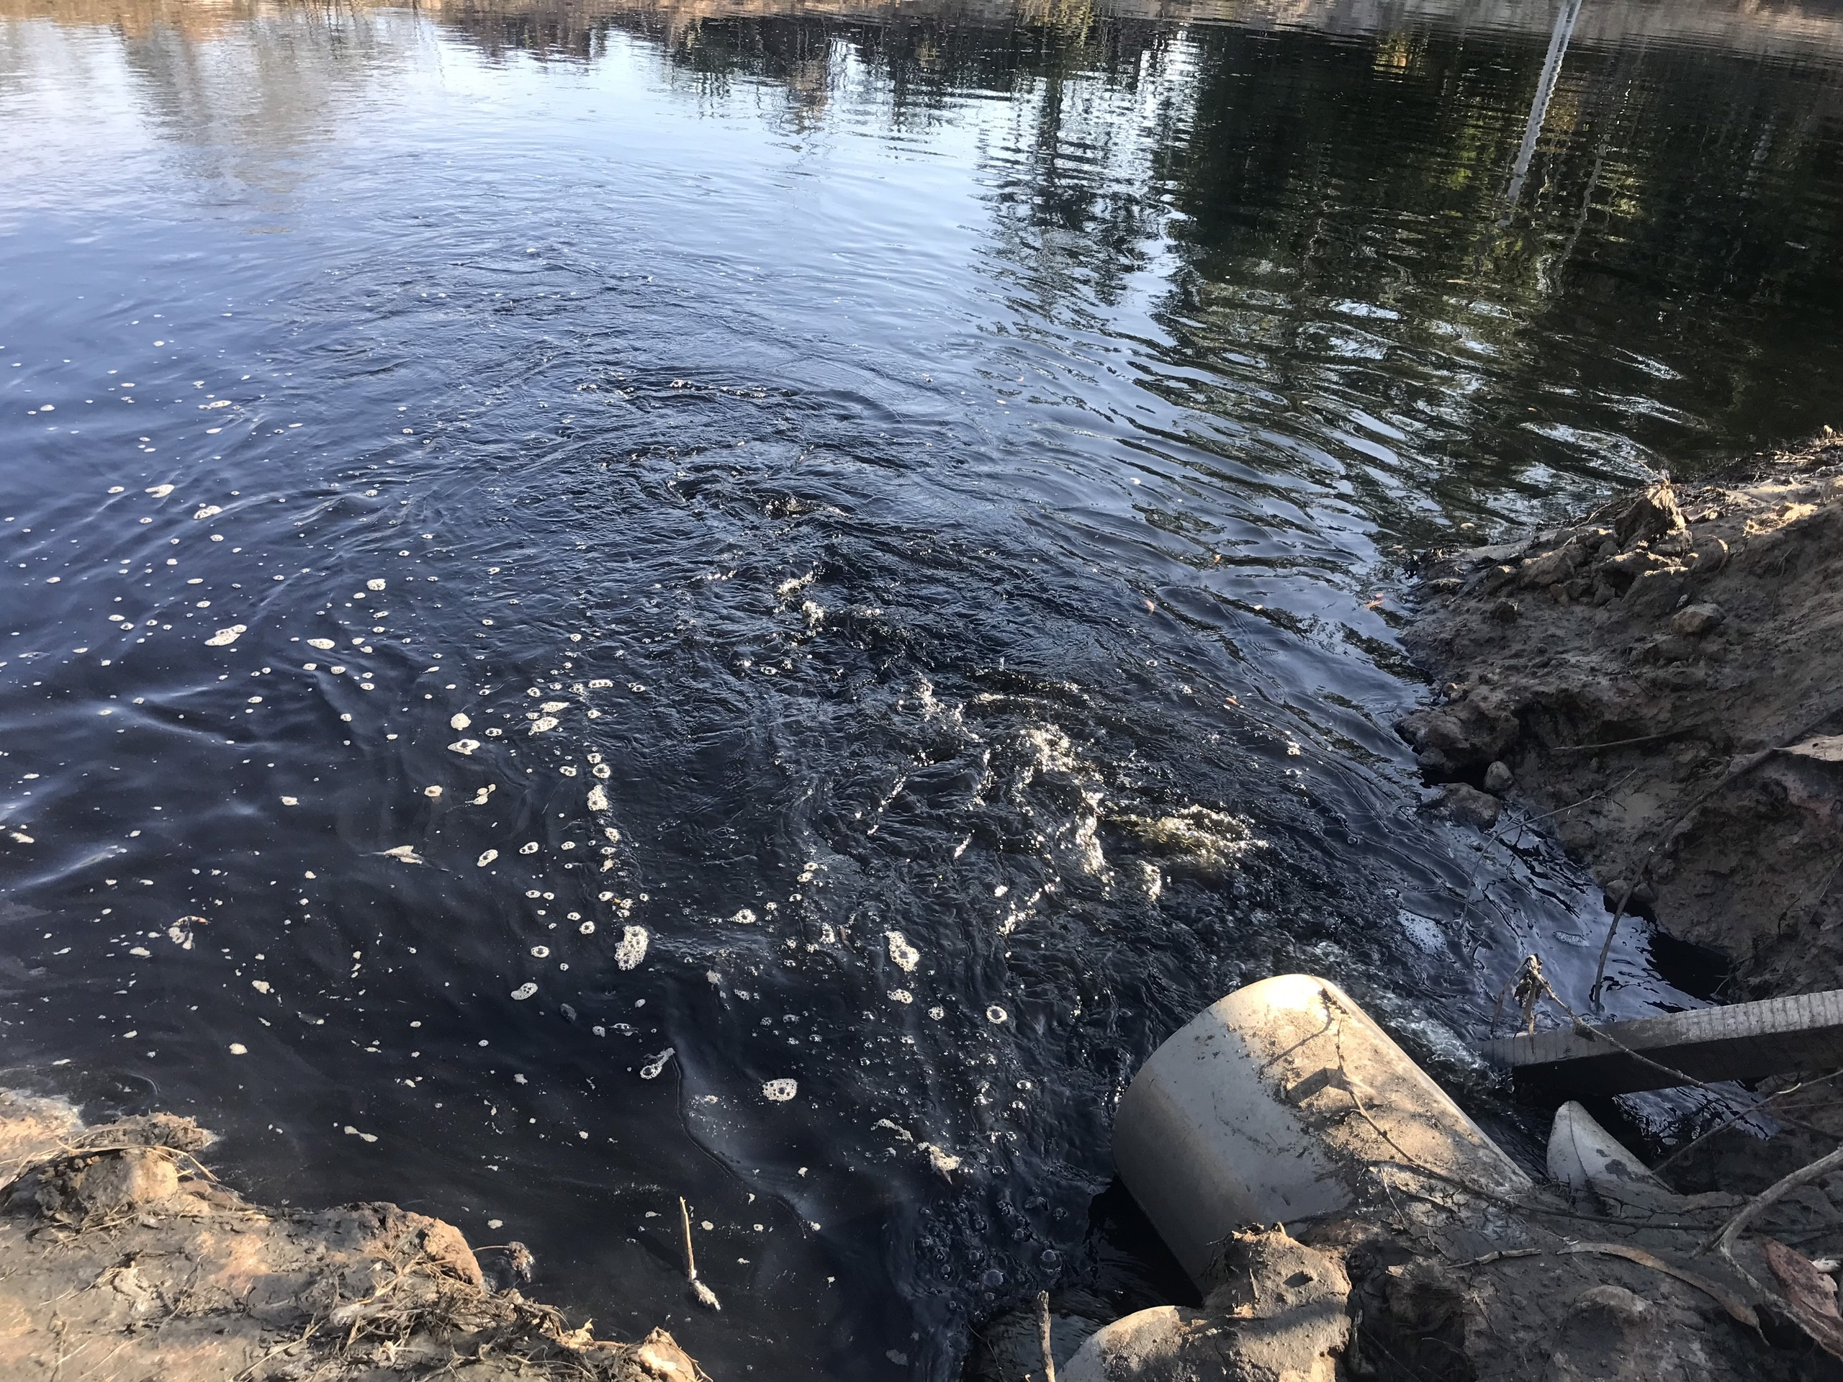
NƯỚC NGỌT BỊ TÀN PHÁ

Slide 20
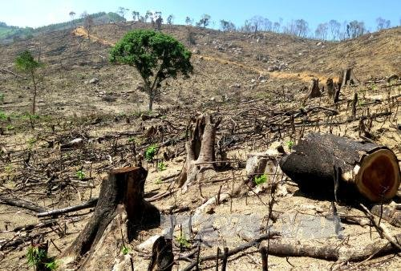
RỪNG BỊ TÀN PHÁ

Slide 21
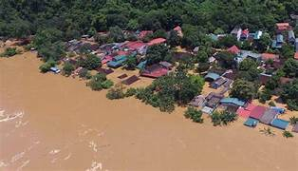
HẠN HÁN
LŨ LỤT

Slide 22
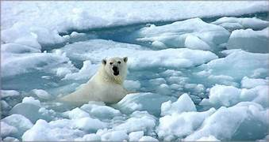
GẤU TUYẾT BẮC CỰC VẤT VẢ KIẾM MỒI

Slide 23
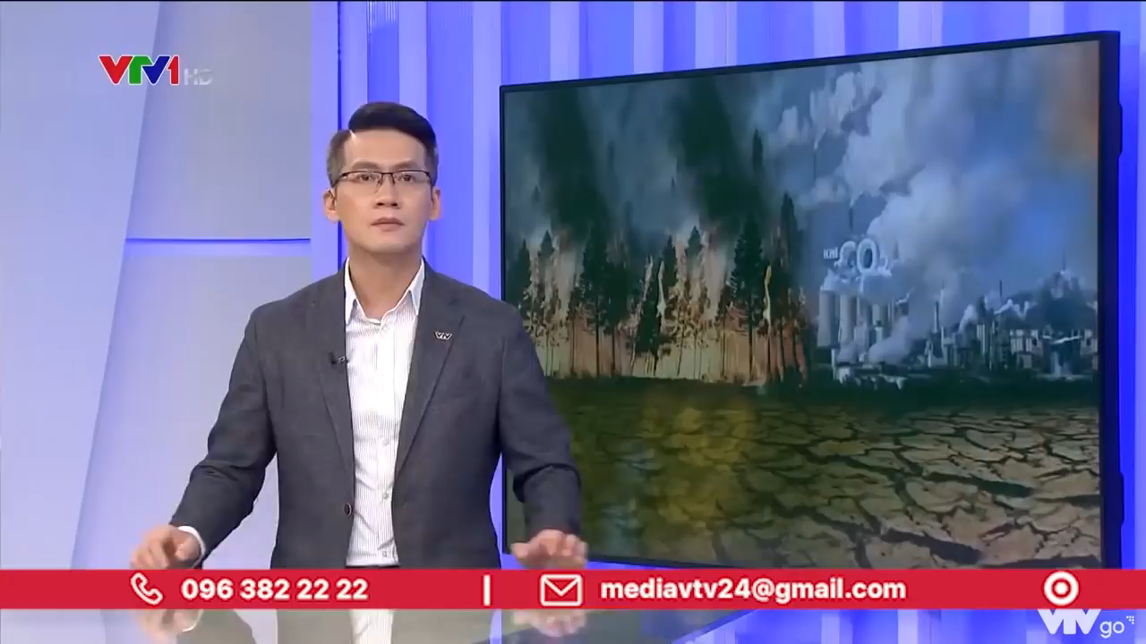
Tốc độ biến đổi khí hậu đang tăng báo động gia tăng

Slide 24
II. KHÁM PHÁ VĂN BẢN
3. Thông điệp chính từ loạt phim
- Choáng ngợp trước vẻ đẹp kì vĩ, diễm lệ của đời sống muôn loài.
- Đau đớn trước sự mai một, thậm chí biến mất của vẻ đẹp đó.
- Lạc quan vì vẫn còn kịp để cứu lấy ngôi nhà duy nhất của chúng ta.

Slide 25
III. TỔNG KẾT
1. Nghệ thuật
- Biện pháp nghệ thuật liệt kê, so sánh; nhiều từ láy, tính từ miêu tả giàu tính gợi hình…
- Số liệu, hình ảnh minh họa chân thực, sinh động …
2. Nội dung
- Ca ngợi vẻ đẹp kỳ vĩ, sinh động của thiên nhiên
- Cảnh báo sự xuống cấp, suy thoái của môi trường
- Tin tưởng và hy vọng vào sự nỗ lực cứu lấy ngôi nhà chung…

Slide 26
LUYỆN TẬP
HOẠT ĐỘNG CẶP ĐÔI (3 PHÚT)
1. Các hình ảnh minh hoạ trong văn bản thể hiện đặc trưng của kiểu văn bản nào? Các hình ảnh đó có ý nghĩa gì?
2. Tác giả văn bản đã thể hiện sự đồng cảm như thế nào đối với nhóm làm phim?

Slide 27
LUYỆN TẬP
1. Các hình ảnh minh hoạ trong văn bản thể hiện đặc trưng của kiểu văn bản nào?
Các hình ảnh đó có ý nghĩa gì?
- Đặc trưng: Kiểu văn bản đa phương thức sử dụng kết hợp phương tiện ngôn ngữ và phi ngôn ngữ.
-Ý nghĩa: hình ảnh minh hoạ đã chứng minh tính xác đáng của nhận xét mà tác giả nêu: “Ở mỗi tập phim, người xem lại được thưởng thức những thước phim đẹp đẽ, thậm chí choáng ngợp mà những nhà làm phim đã kì công tạo nên” , tăng tính thuyết phục.

Slide 28
LUYỆN TẬP
2. Tác giả văn bản đã thể hiện sự đồng cảm như thế nào đối với nhóm làm phim?
Sự đồng cảm của tác giả với loạt phim thể hiện ở:
+ Cách tác giả đặt nhan đề đầy tính biểu cảm và sử dụng nhiều cụm từ mang nội dung biểu dương, ca ngợi.
+ Sự tâm đắc với những thông điệp chính của “loạt phim”
+ Miêu tả lại bằng phương tiện ngôn ngữ những hình ảnh đẹp có trong phim với cảm giác thích thú (chú ý đoạn từ Hàng chục ngàn chú chim cánh cụt đến một bộ phim hoạt hình của hãng Pích-xa).

Slide 29
VẬN DỤNG
Em có đồng cảm với thông điệp mà tác giả và loạt phim đưa ra không? Viết một đoạn văn 10 đến 15 câu thể hiện sự hưởng ứng của em về mong muốn cứu lấy Trái đất- ngôi nhà chung của chúng ta.

